Slide 1
Первые паровозы Стефенсона и Черепановых
Работу выполнили ученицы 8 «Г» Борисова Ольга и Гусева Мария

Slide 2
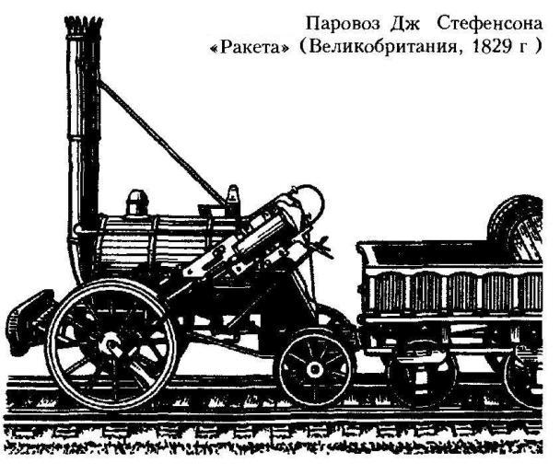
Паровоз Стефенсона
Свой первый паровоз Стефенсон назвал «Блюхер», в честь победителя Наполеона при Ватерлоо. «Блюхер» повторял в своей конструкции многие черты паровозов предыдущих изобретателей. Первый паровоз Стефенсона был очень тяжел, медленно двигался, работал малопроизводительно, но непрерывно (в других паровозах происходили постоянные остановки работы). В дальнейшем Стефенсон продолжал работу над совершенствованием конструкции своего паровоза. До 1825 г. он построил около 16 различных паровозов, упорно добиваясь наиболее приемлемой конструкции. Много внимания Стефенсон уделял совершенствованию рельсового пути.

Slide 3
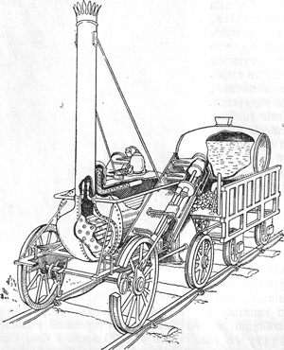
Многочисленные изобретатели работали над созданием и совершенствованием новых видов локомотивов. В 1829 г. был объявлен конкурс на создание лучшего паровоза. Стефенсон представил на конкурс свой новый паровоз — знаменитую «Ракету». «Ракета» имела машину мощностью в 13 л. с. На конкурсе производились испытания всех типов локомотивов. «Бой паровозов», как называли этот конкурс, закончился победой «Ракеты», которая свободно тянула поезд весом в 17 т со скоростью до 21 км в час. Скорость паровоза с одним пассажирским вагоном и 36 пассажирами составила 38 км/час.

Slide 4
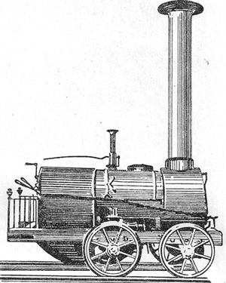
Паровоз Черепановых
Первый паровоз Черепановых был построен в 1834 году. Это был первый паровоз в истории Российской техники. При его постройке столкнулись с несколькими техническими проблемами. Во-первых, паровой котел не давал достаточного количества пара. Для решения этой проблемы, увеличили количество трубок в котле до 80. Еще одной проблемой, было решение задачи заднего хода паровоза. Для этого Черепановы применяют механизм, состоящий из эксцентрического колеса, позволяющий подавать пар в паровой цилиндр так, что бы колеса паровоза начинали вращаться в обратную сторону.

Slide 5
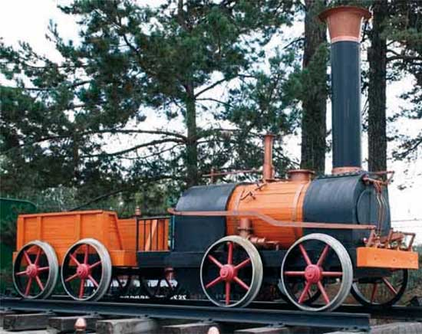
Вес паровоза Черепановых составлял 2,4 тонны. С грузом в 3,5 тонны, паровоз развивал скорость в 15 км/ч. Для перевозки запасов угля и воды, применялась специальная тележка - тендер. У паровоза было две пары колес одинакового размера. Ведущими была только одна пара. Для первого паровоза Черепановых была построена дорога с чугунными рельсами от завода до медного рудника. Длина дороги составляла 835 метров. За строительство паровоза Мирон Черепанов был награжден вольной грамотой .

Slide 6
Вслед за первым паровозом, в марте 1835 года, Черепановы строят второй паровоз. В отличие от первого, второй паровоз Черепановых имел большие размеры и ряд конструктивных изменений. Колеса бегунковой пары, на которых не было привода от паровой машины, уменьшили в размерах. Перевозить паровоз мог уже 16 тонн, со скоростью 15 км/час. В 1837 году, Черепановы строят модель паровоза для промышленной выставки в Петербурге. Несмотря на вполне удачные конструкции, паровозы Черепановых не получили распространения. Одной из причин считается противодействие паровозам подрядчиков конных извозчиков, не желавших терять свои доходы.

Slide 7
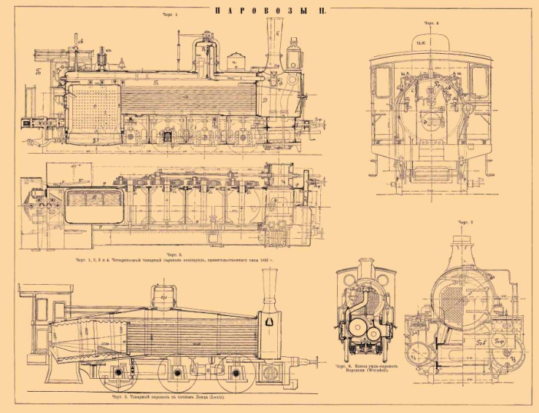
Но кроме этого имелись и некоторые объективные причины. В качестве топлива в паровозах Черепанова использовались дрова. Паровоз потреблял их в таком количестве, что очень скоро стала проблема с подвозом их. Весь лес в окрестностях железной дороги был вырублен и дрова приходилось возить издалека. Для использования паровозов Черепанова требовалась целая структура по их снабжению топливом, которая полностью отсутствовала в то время. Это тоже сильно повлияло на судьбу паровоза Черепанова. К примеру, первые паровозы Стефенсона работали на перевозке угля из угольных шахт, который и использовали в качестве топлива.

